Slide 1
Природні умови і ресурси регіону. Населення Америки. Урбанізаційні процеси. Система розселення
Бартош Є.М.

Slide 2
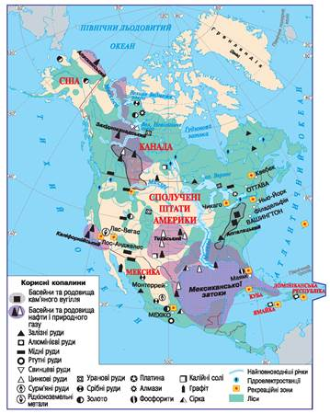
Природні умови і ресурси
Серед країн світу, які володіють найбільшими запасами нафти та газу Венесуела, Канада, США, Мексика, Еквадор,
вугілля – США (23% світових), Колумбія, Канада.

Slide 3
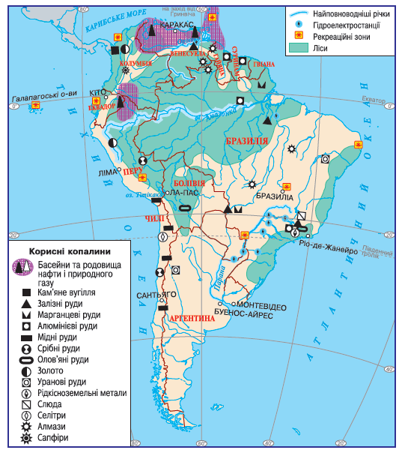
Світового значення запаси:
Чилі – селітри, Бразилія, Гайана, Суринам, Ямайка – бокситів, Венесуелі - алмазів,
Колумбія – сапфірів та смарагдів.

Slide 4
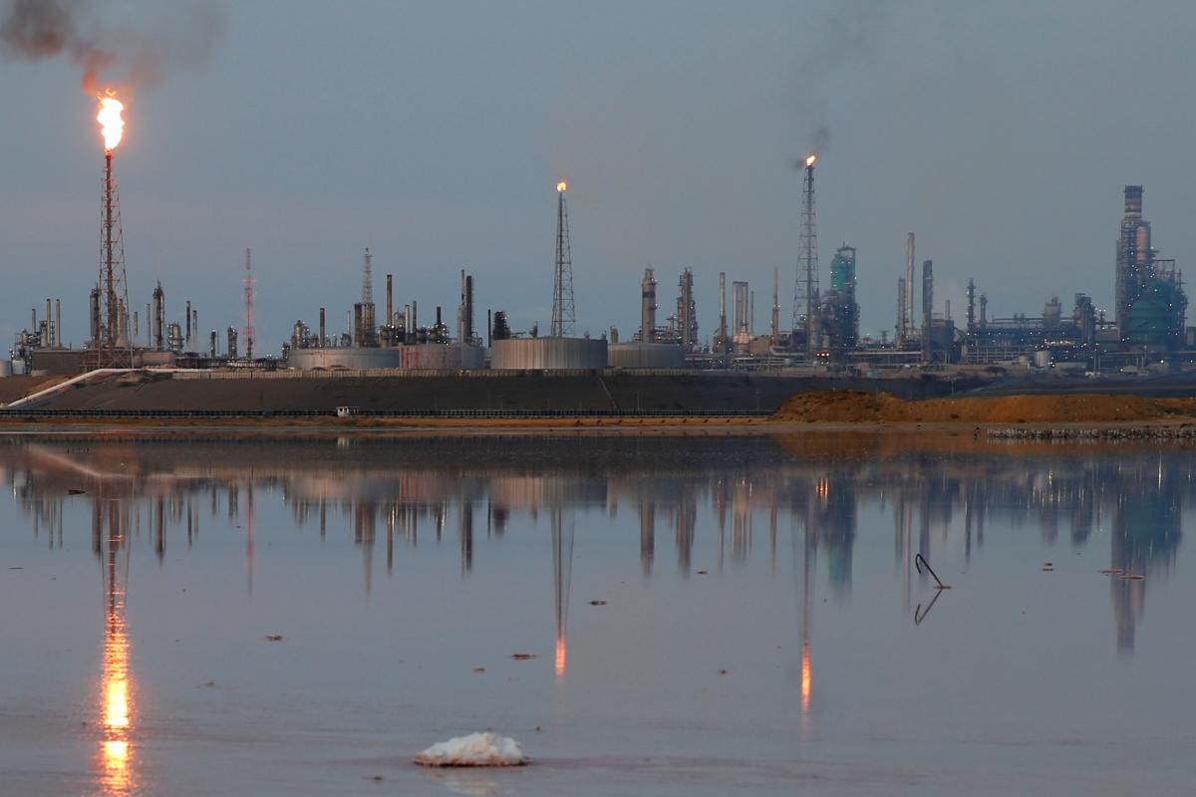
Венесуела має найбільші в світі балансові запаси нафти. Але це ще не гарантія національного добробуту!

Slide 5
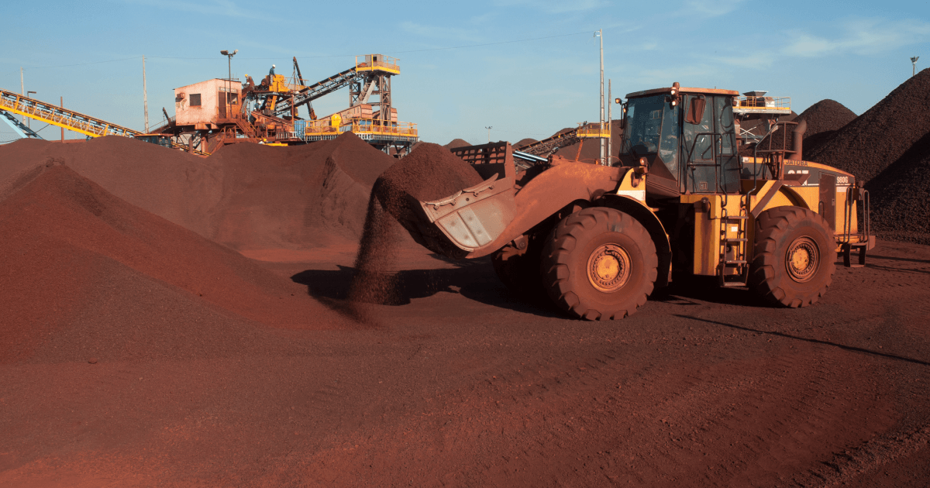
Світові лідери за запасами залізних руд: Бразилія, Канада, США, Венесуела, Мексика.

Slide 6
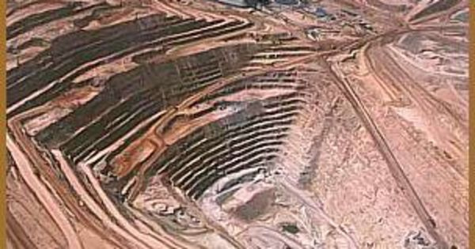
Місце за запасами міді (у світі) 1. Чилі 3. Перу 4. Мексика 5. США 10. Канада

Slide 7
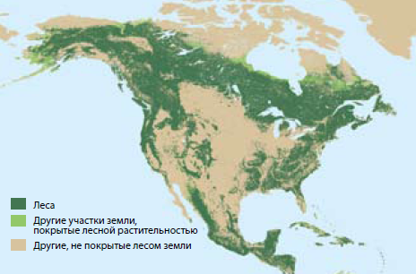
Лісові ресурси
У США та Канаді великі масиви хвойних порід.

Slide 8
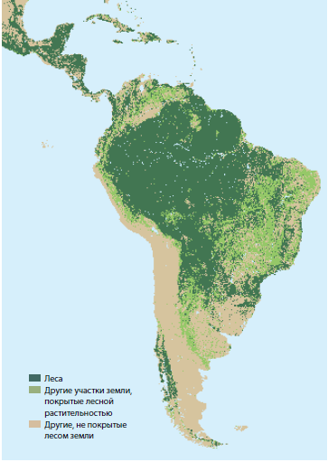
Найвища лісистість території
Суринам – 95%,
Гайана – 94%,
Беліз 88%,
Бразилія – 66%.

Slide 9
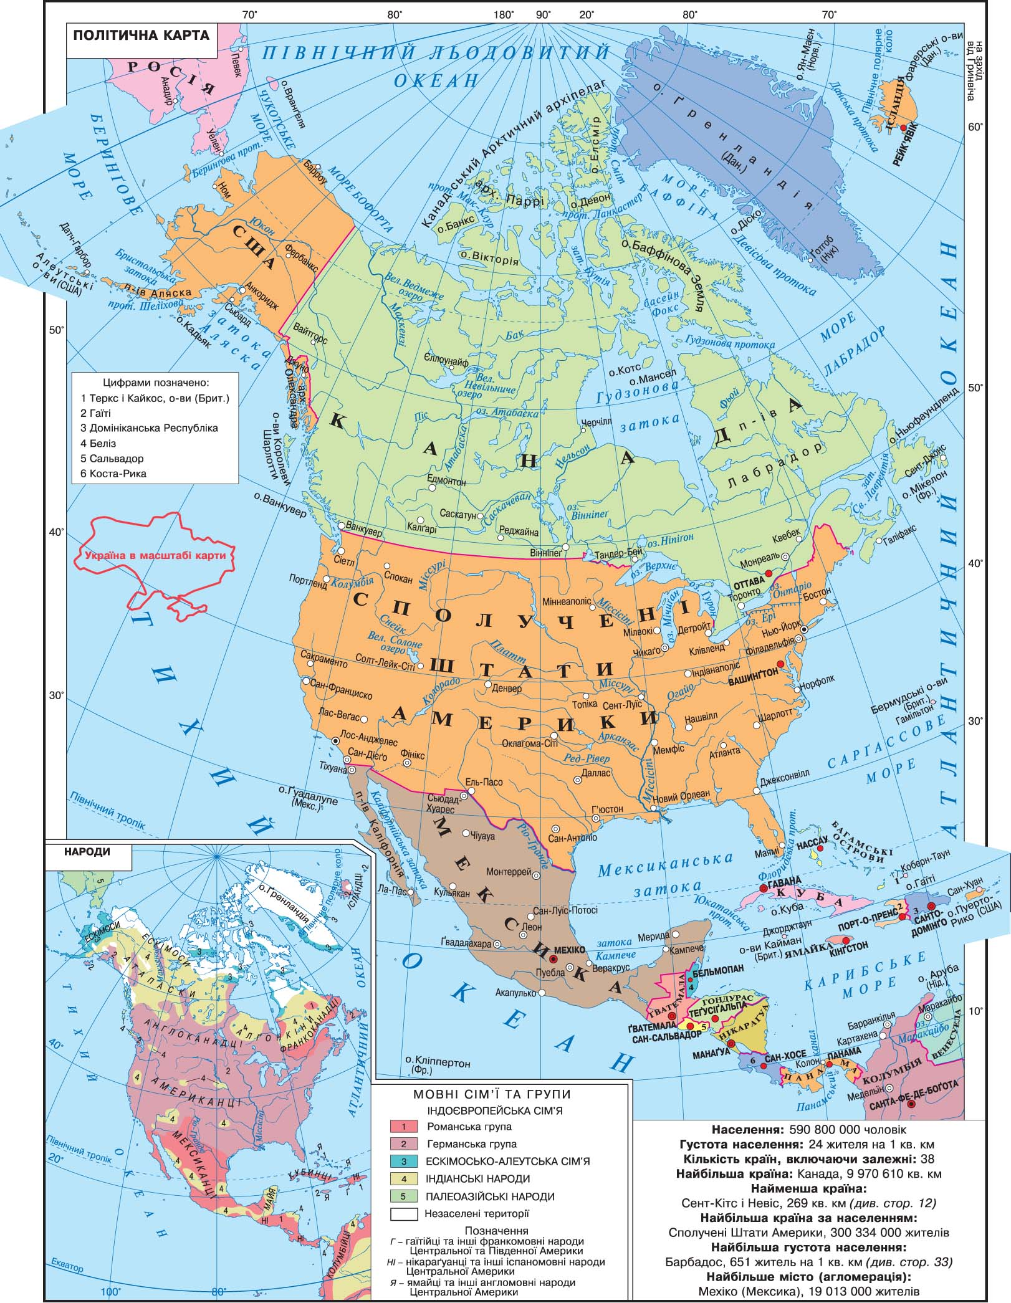
Найбільші за населенням країни
За довідковою таблицею 10 (с. 165) випишіть країни, які мають населення:
понад 100 млн. чол.
40-100 млн. чол.
10-40 млн. чол.

Slide 10
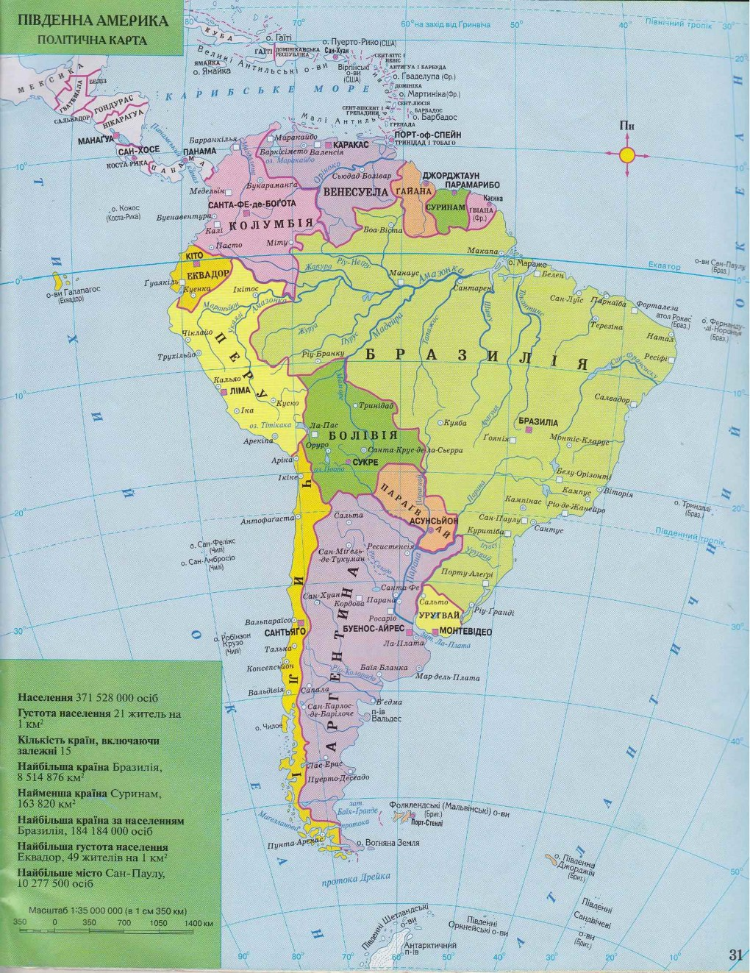
Випишіть до зошита іспаномовні країни!

Slide 11
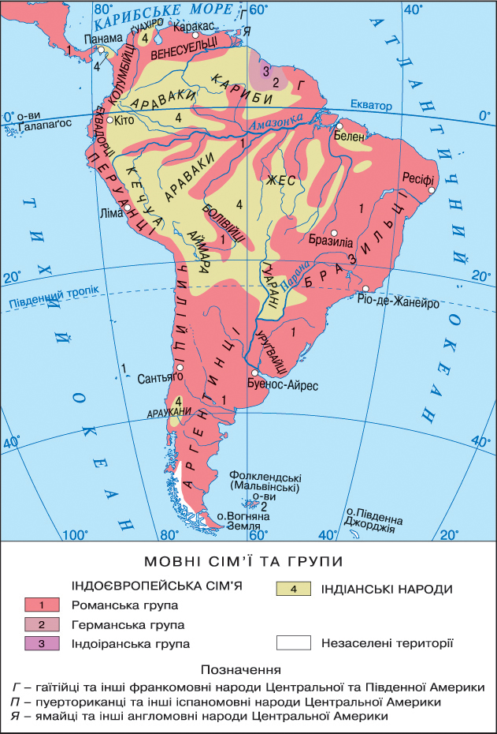
Згадайте походження
самбо
метисів
мулатів

Slide 12
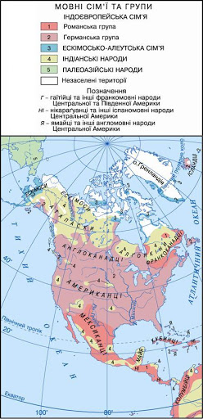
Підготуйте (за бажанням) презентацію про корінних жителів Північної Америки

Slide 13
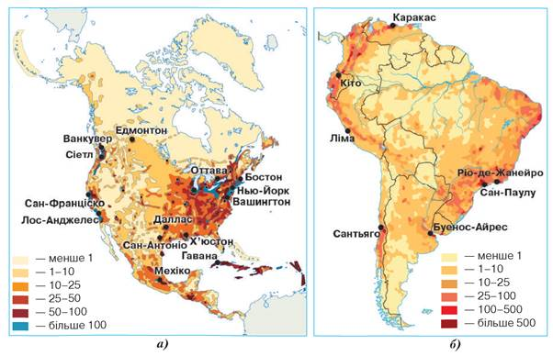
Порівняйте густоту населення Північної та Південної Америки. Поясніть закономірності його розміщення.

Slide 14
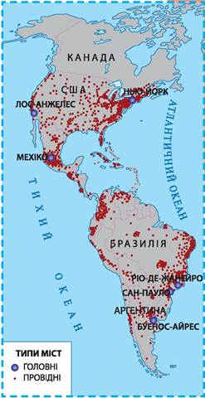
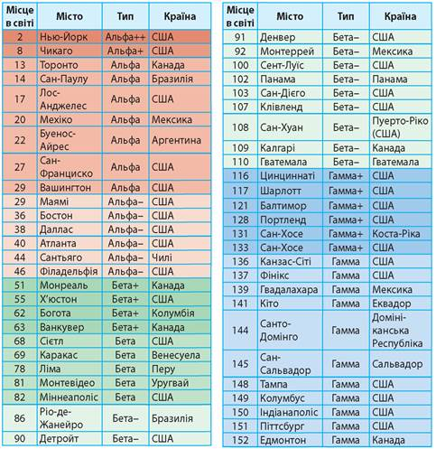
Міста

Slide 15
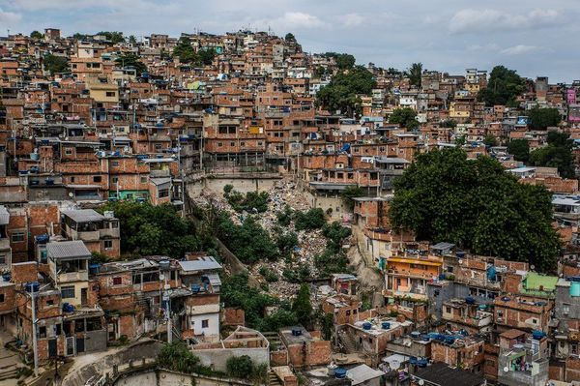
Визначте найбільші міські агломерації. Поясніть явище хибної урбанізації та її наслідки

Slide 16
Домашнє завдання:
Опрацювати § 36, тести «Америка» ZNOGEOBOT (будуть активовані дещо пізніше). Виконані завдання можна, хоча поки що не обов'язково, перекидати як фотокопії через «Telegram», але записи у зошитах зберігайте! Готові презентації про корінних жителів перекидайте зразу. Якщо вони будуть ВАШІ і ЯКІСНІ – їх розміщу на цьому ж сайті для перегляду інших учнів!

